Slide 1
xU HƯỚNG THIẾT KẾ MOBILE APP

Slide 2
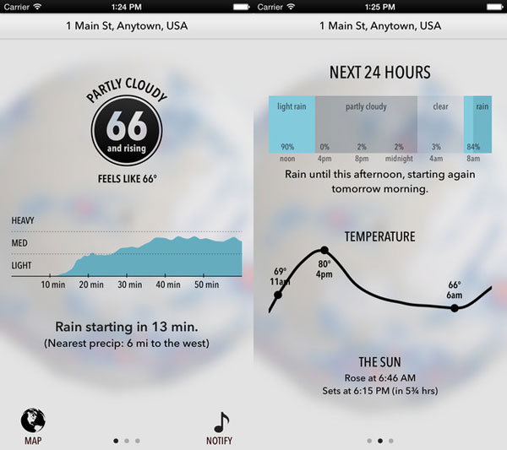
Xu hướng thiết kế Mobile app
Thiết kế phẳng vẫn tiếp tục phát triển
Flat design chủ yếu nhấn mạnh vào sự đơn giản, rõ ràng,…điều này làm giảm đáng kể dung lượng của ứng dụng và hiển thị tốt trên màn hình của các thiết bị di động. Bạn có thể thấy điều này trong các hệ điều hành như IOS7 trở lên và Android 5.0 trở lên.
- Giúp người dùng dễ thao tác, tập trung hơn, tránh bị sao nhãng bởi ứng dụng…

Slide 3
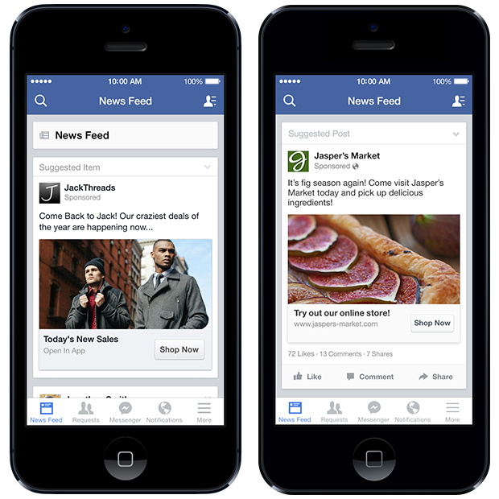
Xu hướng thiết kế Mobile app
“Lướt ” thay thế mọi thao tác
Notes:
Sử dụng các nút bấm là đi ngược lại với sự phát triển của xu thế di động. Từ điện thoại nút bấm nay đã là điện thoại cảm ứng vậy nên bạn đừng cố đưa các nút bấm vào trong ứng dụng của mình, cố gắng thiết kế theo hướng lướt. Lướt sang trái, phải để xem bài viết , xem thông tin, hay là để trở về mục trước… đại loại là thay thế những mục phải bấm để hiển thị bằng chức năng lướt.

Slide 4
Xu hướng thiết kế Mobile app
Sử dụng video nhiều hơn để cải thiện UX
Video đang trở nên phổ biến hơn bao giờ hết. Nó đã trở thành một trong những nội dung online được truy cập nhiều nhất.
Do vậy việc dùng video để nâng cao trải nghiệm người dùng được kì vọng sẽ tăng cao những năm tới.
Ví dụ, bạn có thể tạo những video hướng dẫn hay những video thử nghiệm sản phẩm trên app.
Notes:
Từ lâu thì nghệ thuật của sự chuyển động đã được sử dụng rộng rãi ngay trong thiết kế, thậm chí ngay hiện tại các khi thiết kế website bán hàng lớn bạn vẫn có thể dễ dàng bắt gặp hiệu ứng này điển hình là các slideshow ảnh.

Slide 5
Xu hướng thiết kế Mobile app
Thêm các lớp thông báo
Tạo các thông báo để điều hướng, thu hút người dùng.
Một số điều khi sử dụng thông báo bạn nên cần chú ý tránh đó là:
Không gửi thông báo cho người dùng vào thời điểm từ 22h-6h sáng.
Không gửi quá nhiều thông báo trong một ngày

Slide 6
Xu hướng thiết kế Mobile app
Điều hướng người dùng
Theo các nhà phát triển ứng dụng nổi tiếng thì hiện tại và trong tương lai, điều hướng sẽ là chìa khoá thành công của ứng dụng di động
Lướt và kéo vô hạn hay còn gọi là cuộn vô hạn đang là một xu hướng điều hướng phổ biến hiện nay. Ví dụ trong các mạng xã hội như Facebook, Instagram.
Đối với các ứng dụng có nhiều nội dung thì cuộn vô hạn giúp người dung có trải nghiệm tốt, không bị gián đoạn và hoạt động trơn tru.

Slide 7
Xu hướng thiết kế Mobile app
Thiết kế dự đoán
Các app điện thoại ngày nay có rất nhiều chức năng tiện dụng. Tuy nhiên nhiều chức năng và lựa chọn quá sẽ khiến người sử dụng bị rối và tệ hơn là khiến họ quyết định không mua thứ gì cả và gây tổn hại cho việc kinh doanh.
Thiết kế dự đoán sẽ làm giảm bớt sự phức tạp này.
Cách thiết kế này sẽ xoá bỏ những yêu cầu không cần thiết với người dùng bằng cách sử dụng các thông tin về hành vi ứng xử.
Ví dụ như một người mua một chiếc lều qua app di động cũng có thể sẽ mua thêm lò lửa du lịch.

Slide 8
Xu hướng thiết kế Mobile app
Tăng Nhấn mạnh vào Typography.
Hiện nay thì Font chữ cũng là một thứ đại điện cho các loại nội dung khác nhau chính vì vậy nên thiết kế ứng dụng trên di động cũng cần có một kiểu font chữ riêng cho nó, và điều quan trọng nhất đó là nó phải phù hợp với các thiết bị và kích cỡ màn hình để không bị lỗi khi hiển thị ở các thiết bị khác nhau.
Với font chữ Helvetica Neue của hệ điều hành IOS7 thì rõ ràng phông chữ còn trở thành một tiêu chuẩn cho cả một hệ điều hành. Điều này cũng đúng với Android với Roboto

Slide 9
Xu hướng thiết kế Mobile app
Sử dụng các màu tươi sáng
Hãy kết hợp những màu sắc tinh tế trên nền trắng hoặc những nền có cùng màu với Logo hay màu nền mà bạn chọn khi thiết kế
Ngoài ra thì hãy lợi dụng sự tương phản giữa các màu sắc để làm nổi bật những thứ quan trọng như logo hay bài viết, tin tức quan trọng

Slide 10
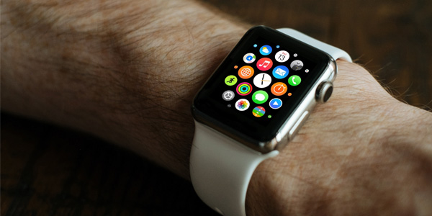
Xu hướng thiết kế Mobile app
Thiết kế UX cho mọi loại thiết bị di động
Đây cũng là thiết kế nên quan tâm vì những ứng dụng trong tương lai là những phụ kiện đi kèm với smart phone như đồng hồ, mắt kính thông minh… sẽ ngày càng trở nên phổ biến.
Trong trường hợp của loại hình công nghệ wearable, điều quan trọng hơn là giúp người dùng truy cập vào app trong thời gian ngắn nhất có thể. Trong trường hợp này, giao diện thiết bị của người dùng cần phải giúp họ ra quyết định và thực hiện mọi thứ một cách nhanh chóng.

Slide 11
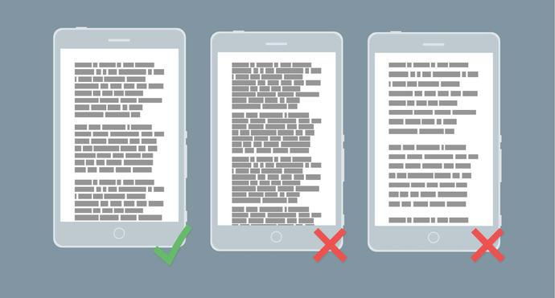
Xu hướng thiết kế Mobile app
Tập trung vào hình thức trình bày văn bản
Với việc các app đang xuất hiện nhiều hơn trên thiết bị wearable và điện thoại thông minh, hình thức trình bày văn bản với chất lượng cao sẽ làm tăng trải nghiệm của người dùng.
Điều này có nghĩa là, các thiết kế cần chú ý nhiều hơn đến font chữ, khoảng cách giữa các chữ, hệ thống thứ tự giữa đề mục và các đoạn,…

Slide 12
Câu hỏi?

